Slide 1
Специфика организации совместной досуговой деятельности детей и родителей в учреждениях дополнительного образования.
(Из опыта работы творческого объединения «Театральный мир» МБУ ДО «Детский (подростковый) центр «РАДУГА» )
ПДО - Корешкова Т.О.
Архангельск, 2017

Slide 2
«Дополнительное образование – это самостоятельный, самоценный, личностно-ориентированный вид образования, способный к удовлетворению индивидуальных и творческих потребностей личности»
Л.Н. Буйлова

Slide 3
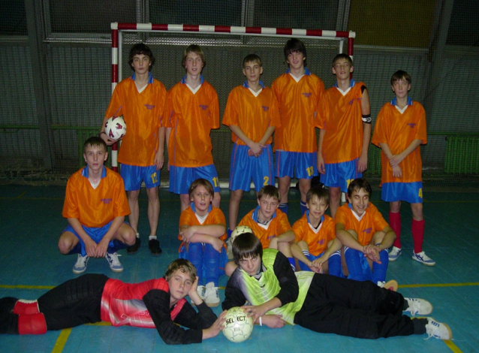
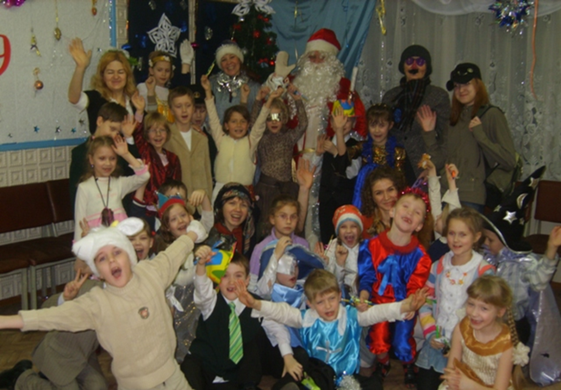
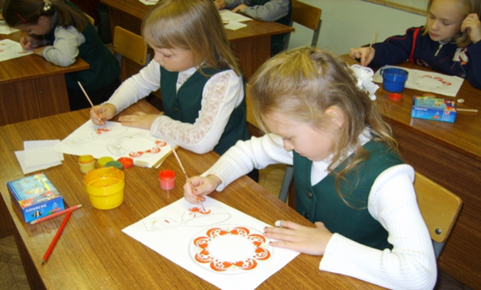
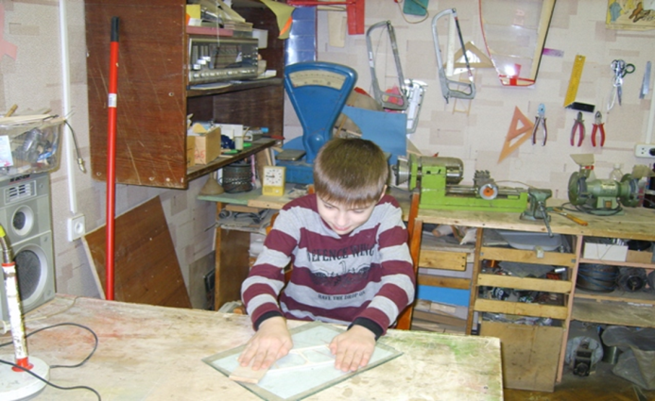
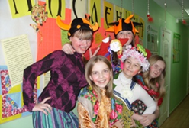
Детский центр «Радуга» - мир детства, красоты, творчества, созидания, креатива и спорта
МЫ – это союз мальчишек и девчонок, а также их родителей и, конечно же,
педагогов. Вместе мы развиваем свои таланты, способности, стремимся к новым
открытиям и знаниям!!!

Slide 4
Миссия –
обеспечение высокого качества образования и воспитания детей и молодёжи посредством реализации дополнительных общеобразовательных, общеразвивающих программ, способствующих раскрытию и развитию их потенциала.

Slide 5
РЕАЛИЗУЕМЫЕ НАПРАВЛЕНИЯ ДЕЯТЕЛЬНОСТИ
Работа творческих объединений по направленностям;
Методическая деятельность;
Работа с родителями;
Организация деятельности детской организации «Юность Архангельска»

Slide 6
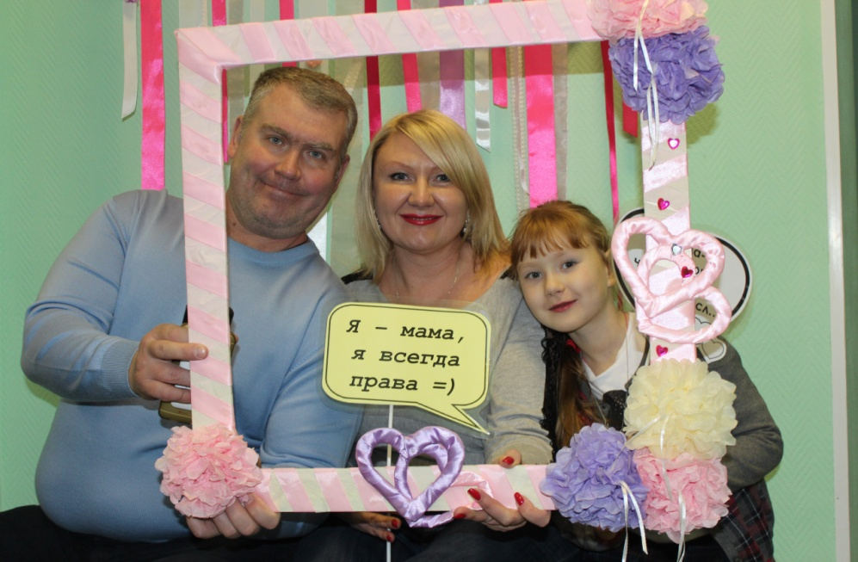
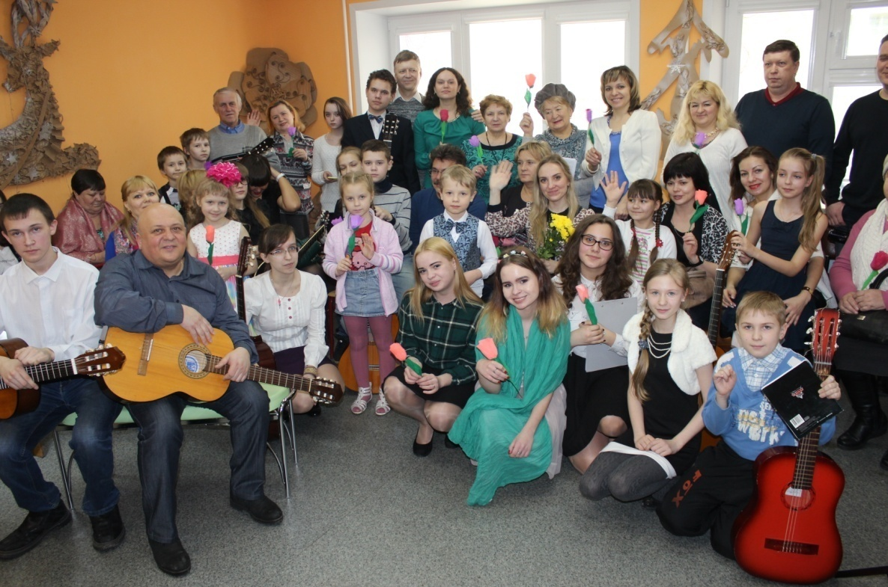
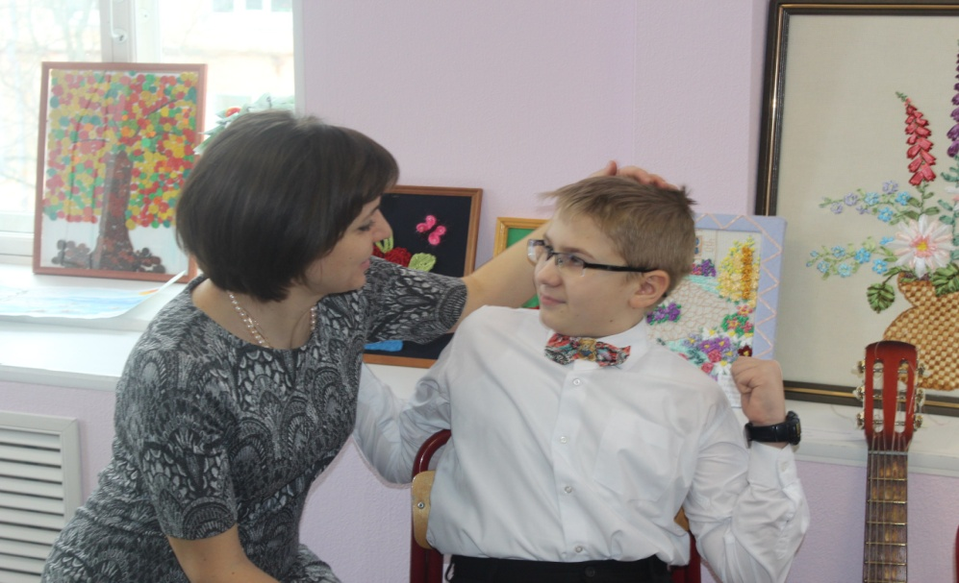
Наши концерты

Slide 7
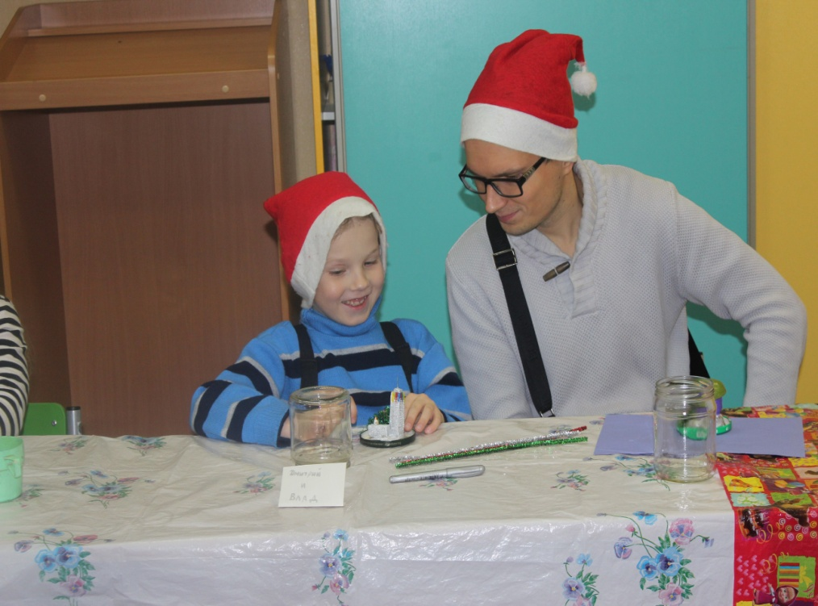
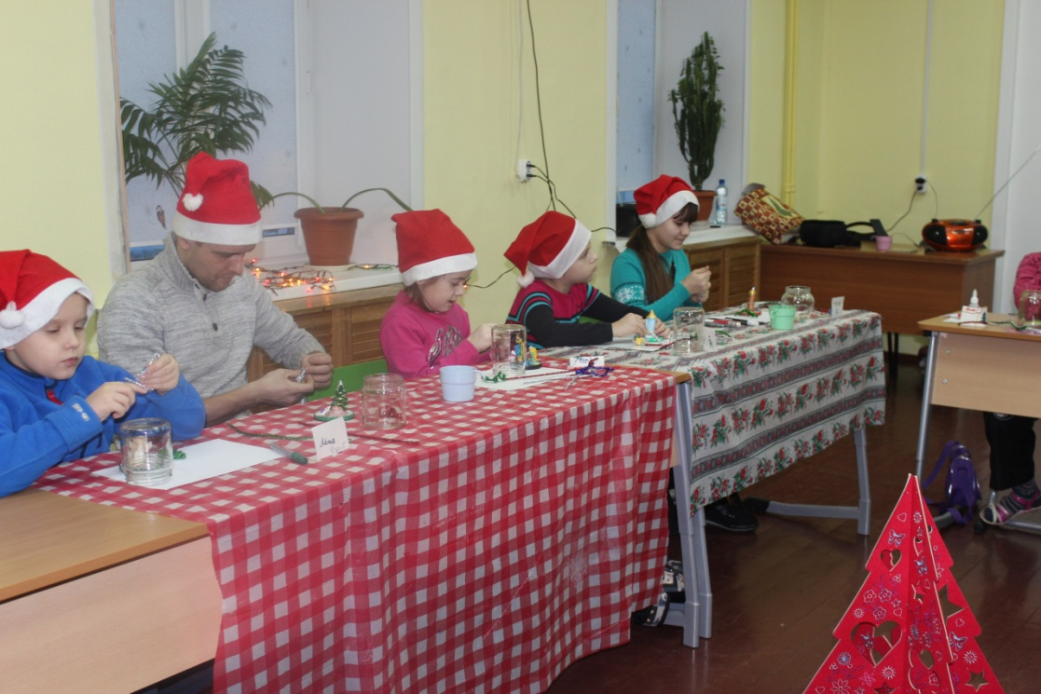
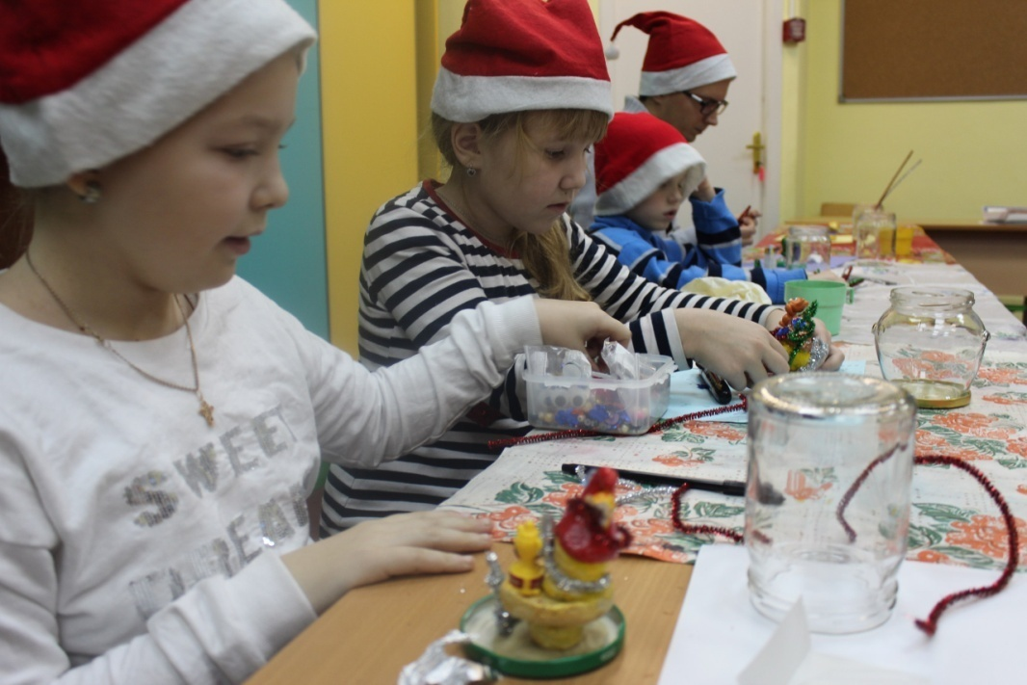
Мастер-классы

Slide 8
Методы досуговой педагогики:
Метод игры и игрового тренинга
Метод театрализации
Метод состязательности
Метод воспитывающих ситуаций
Метод импровизации

Slide 9
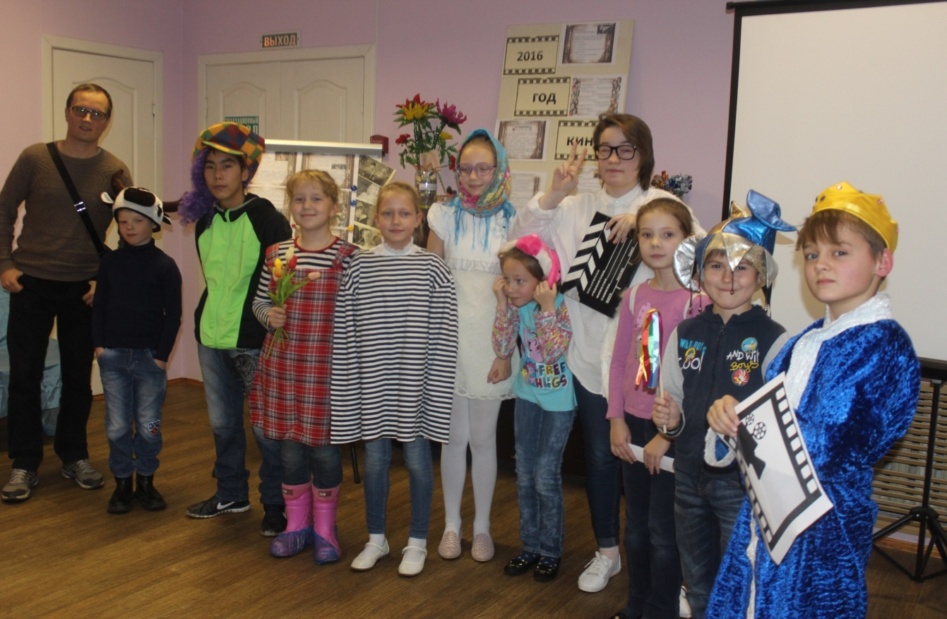
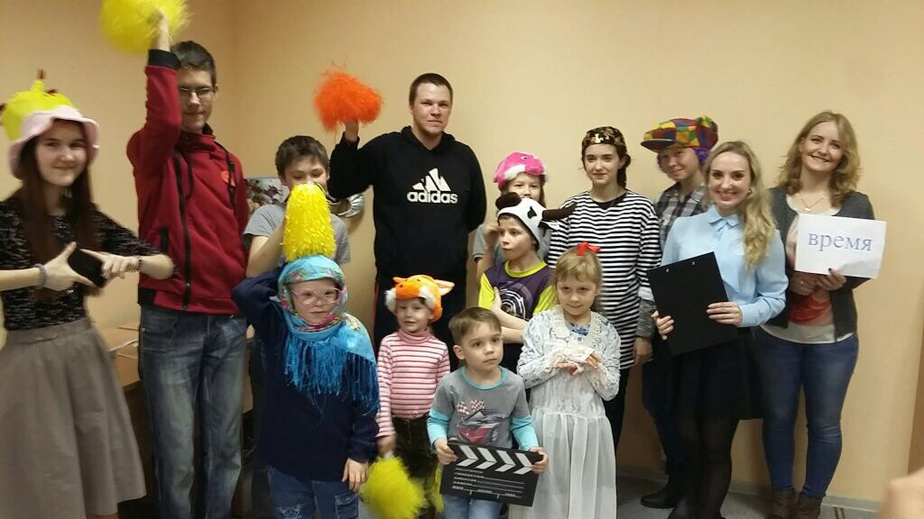
Волшебный мир кино

Slide 10
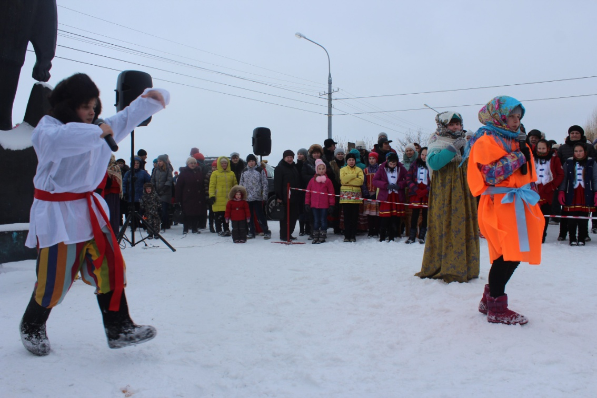
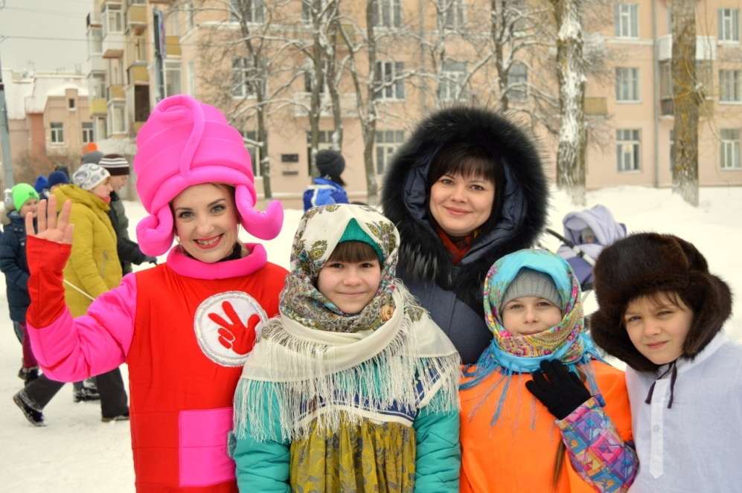
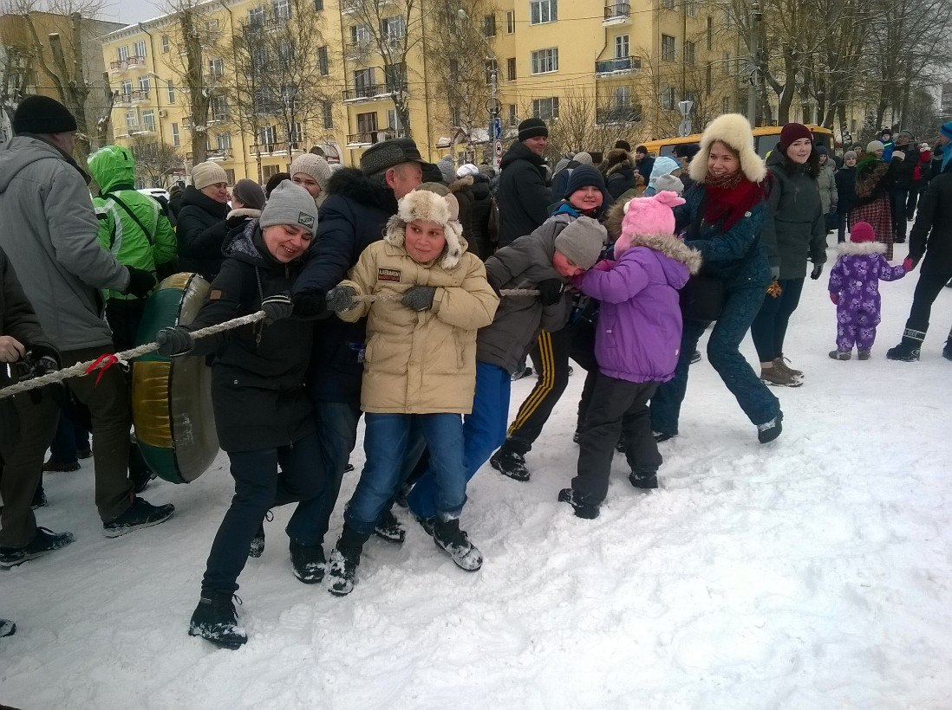
Масленица

Slide 11
Педагогов дополнительного образования и родителей объединяет забота о здоровье, развитии ребёнка, создание атмосферы доверия и личностного успеха в совместной деятельности.

Slide 12
Спасибо за внимание!

